Slide 1
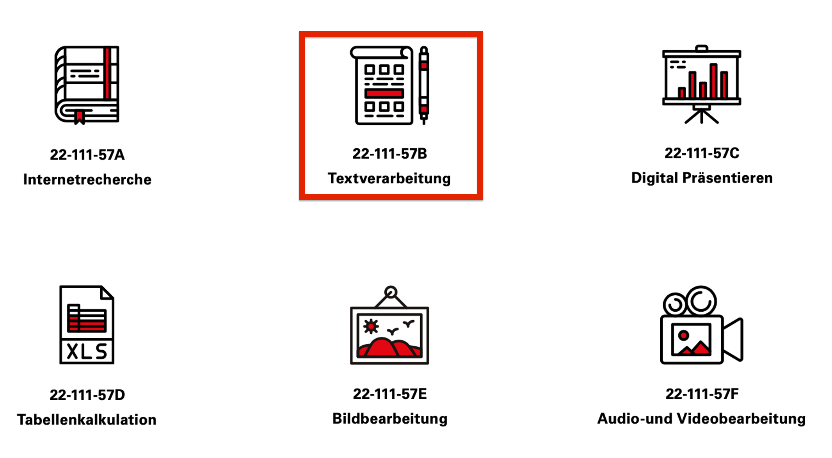
«Digitale Grundbildung»
17.05.2022 Textverarbeitung
Lukas Dettwiler | ICT Bildung | 17.05.2022

Slide 2
Agenda
Ablauf
Begrüssung
Kursziel und Inhalt, Material, WLAN und Geräte
Grundlagen
  Wie unterscheidet sich Textverarbeitung von einer Schreibmaschine?
  Produktwissen vs. Konzept, Prinzipien resp. Bedienkonzepte
    Menü und Funktionssymbole
    Bedienkonzepte Textverarbeitung?
  Anwendungskompetenzen Textverarbeitung
  Umsetzungshilfe Anwendungskompetenzen Baselland
  Hilfe-Funktion und Online-Ressourcen
Übungen
Wie weiter?
  Lernressourcen
  Weitere Vertiefung

Slide 3
Kursziel und -inhalt
Kurs 22-111-57B
Textverarbeitung – Digitale Grundbildung
Ziel
  «Sie kennen die Grundlagen der Textverarbeitung und können diese mit Word effizient und sicher in Ihrem Schulalltag anwenden.»
Inhalt
  Im Vordergrund stehen die Anwendungskompetenzen des Bereichs Textverarbeitung. Sie erarbeiten Grundlagen, wie Grundfunktionen, Gestaltungsmöglichkeiten, Formatierung und Automatisierung mit Microsoft Word. Sie setzen sich mit der Vermittlung und dem Aufbau der entsprechenden Kompetenzen auseinander und lernen Praxisaufgaben und Lernressourcen zur weiteren Vertiefung kennen.
Kursleitung
  Lukas Dettwiler, Leiter ICT Bildung, BKSD

Slide 4
Grundlagen
Wie unterscheidet sich Textverarbeitung von einer Schreibmaschine?
Produktwissen vs. Konzept, Prinzipien resp. Bedienkonzepte
  Menü und Funktionssymbole
  Bedienkonzepte Textverarbeitung?
Anwendungskompetenzen Textverarbeitung
Umsetzungshilfe Anwendungskompetenzen Baselland
Hilfe-Funktion und Online-Ressourcen

Slide 5
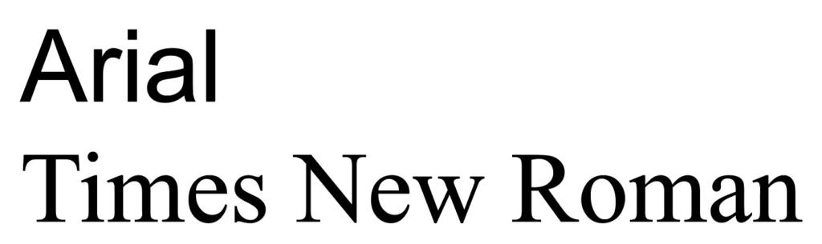


Text gestalten mit Textverarbeitung
Was sind Serifen?
Serifen sind An- und Abstriche von Buchstaben
Serifenschriften haben Serifen, Serifenlose keine
Notes:
Serifenlose häufiger auch Grotesk oder Sans Serif

Slide 6
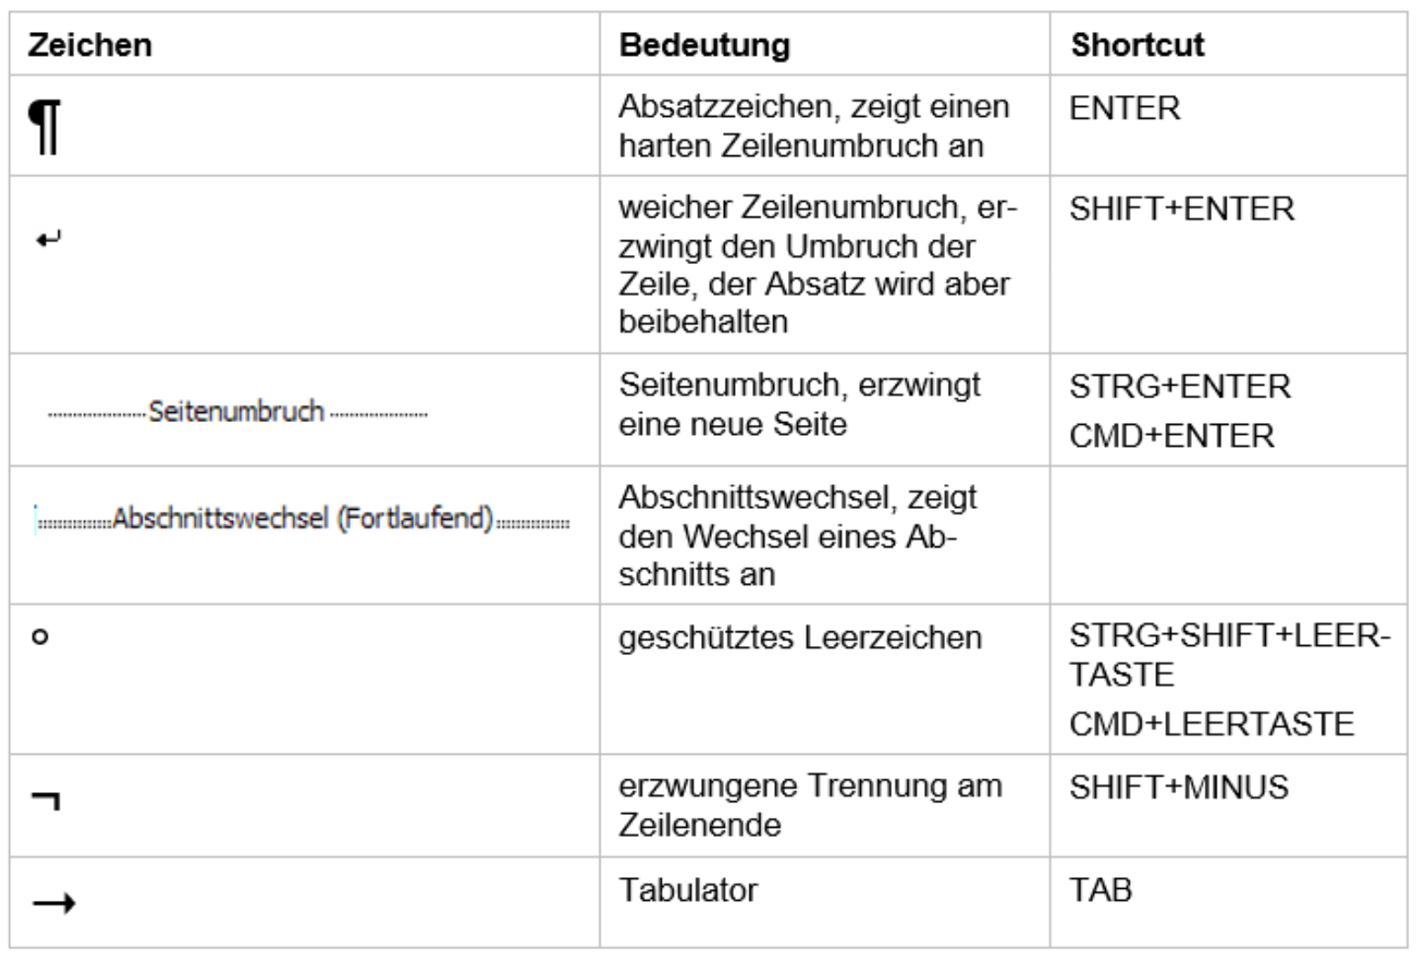
Steuerzeichen
Word
https://www.fernstudi.net/tutorials/bachelorarbeit-formatieren/umbrueche-word

Slide 7
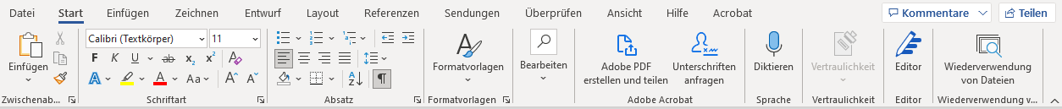
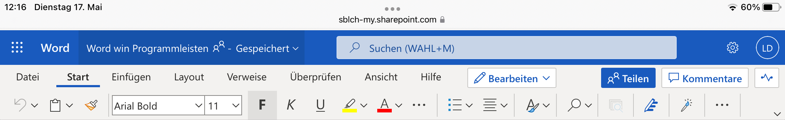
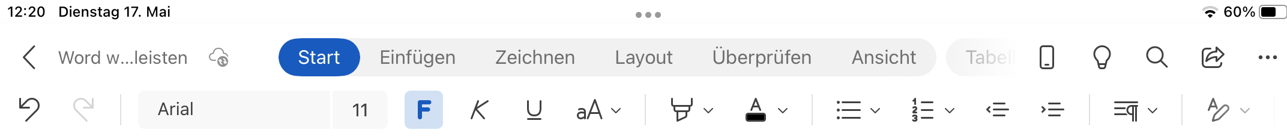
Bedienkonzepte Textverarbeitung
Word
  Menüband
Win
Mac
Web
App

Slide 8
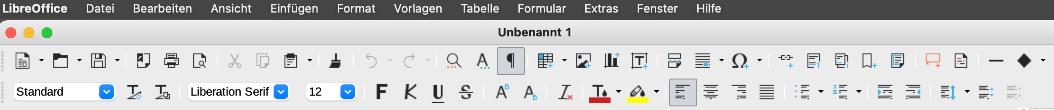
Bedienkonzepte Textverarbeitung
Libreoffice
  Menü und Funktionssymbole

Slide 9
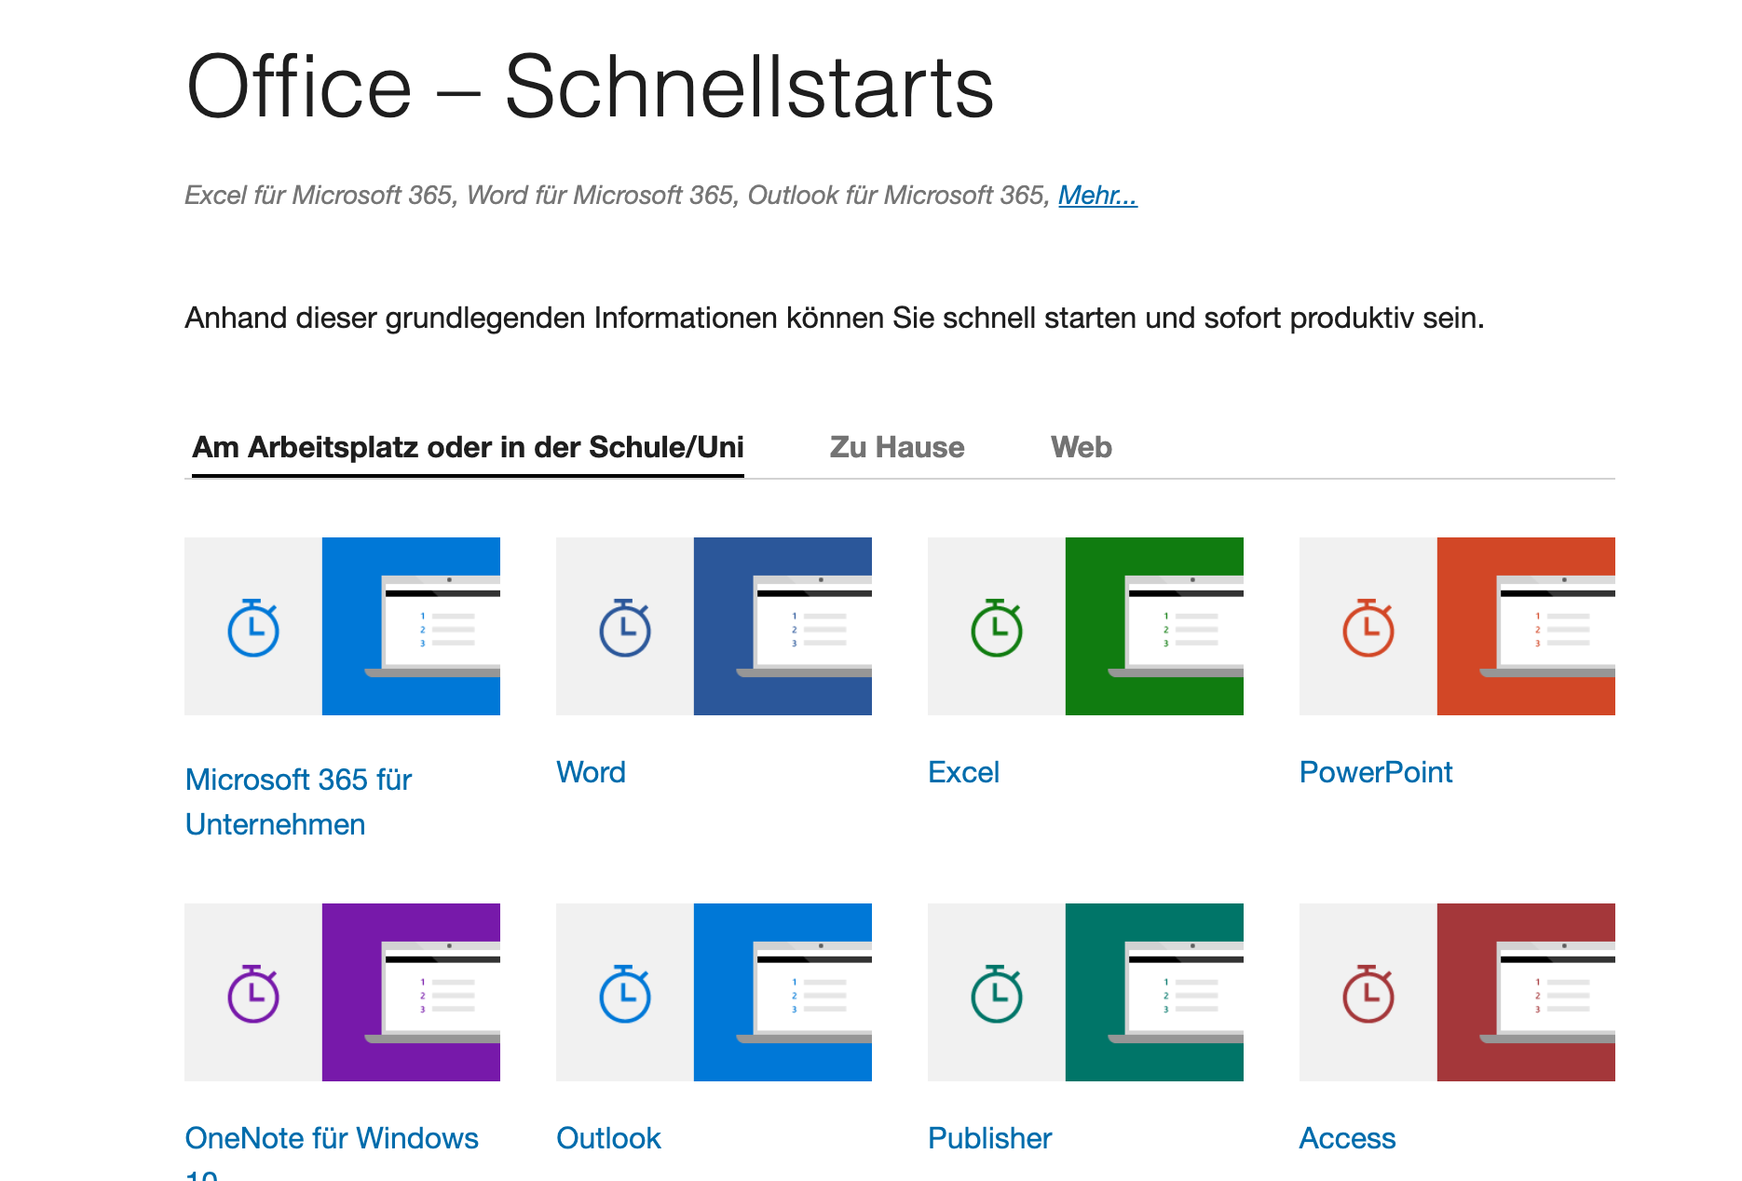

Slide 10
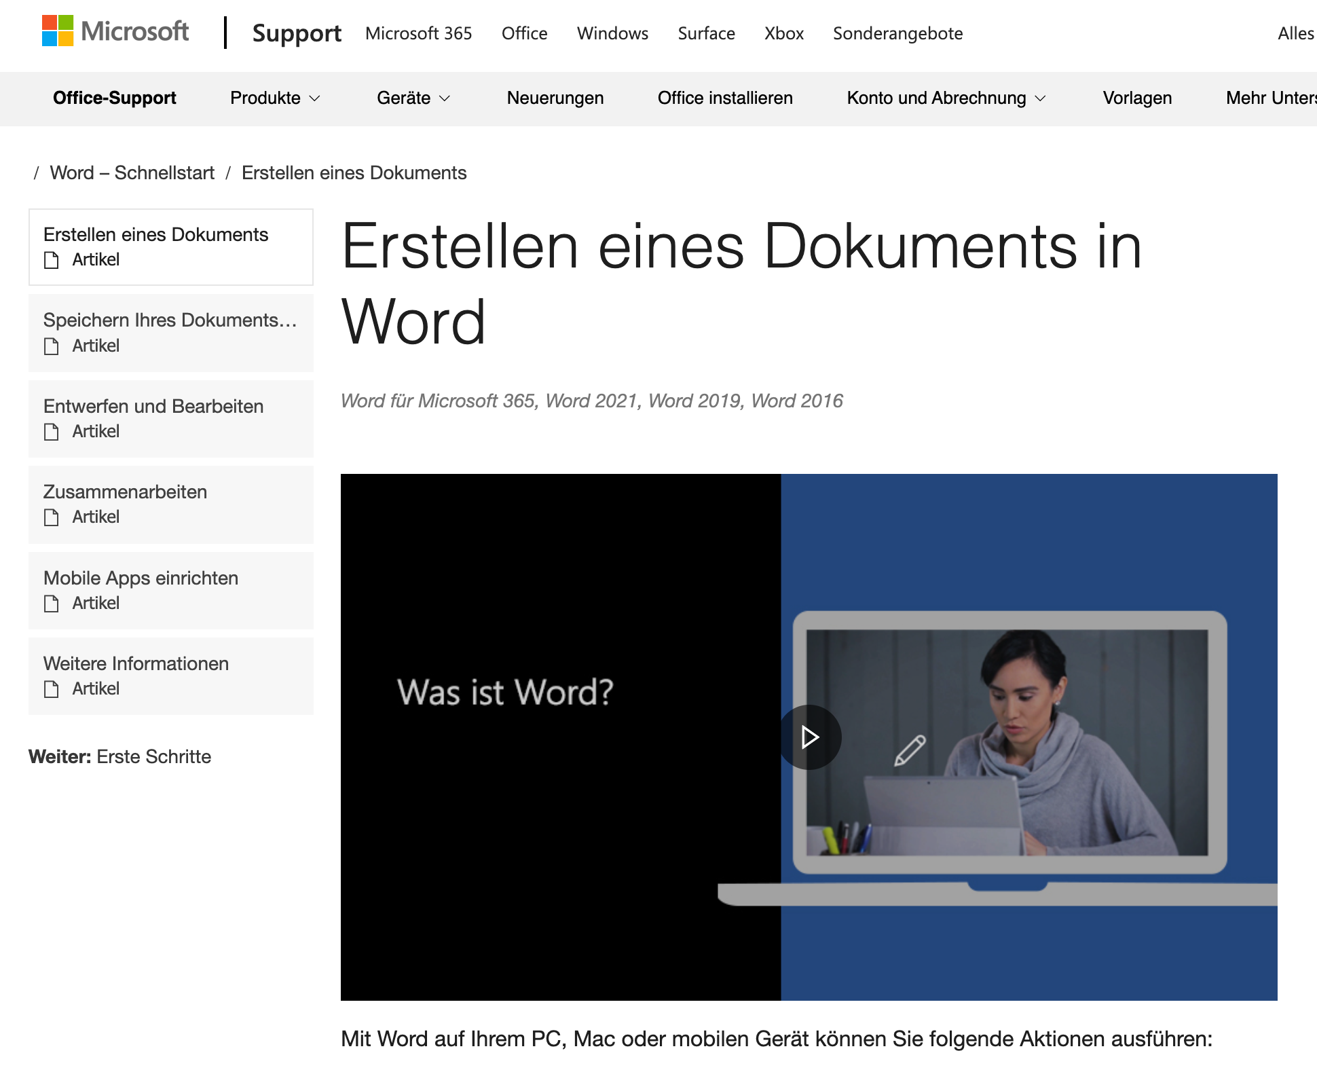

Slide 11
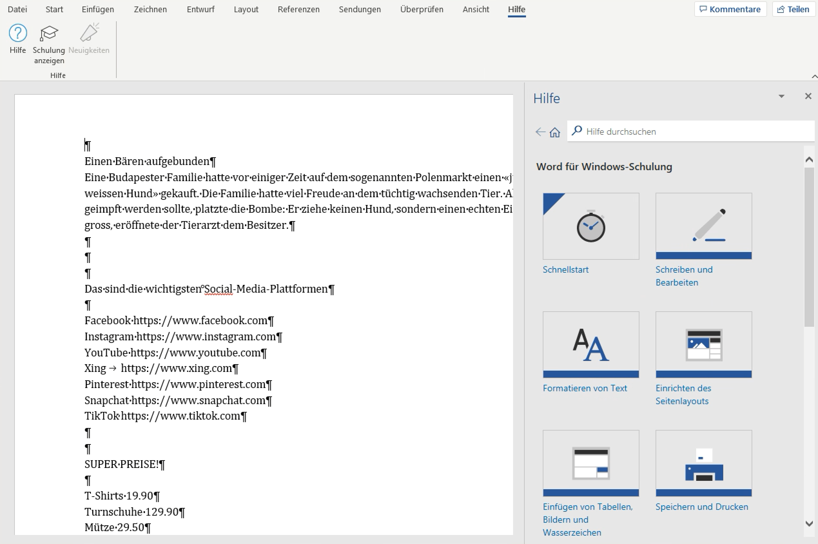

Slide 12
